Slide 1
Assignment 1
Parameter estimation: P model and SP model

Slide 2
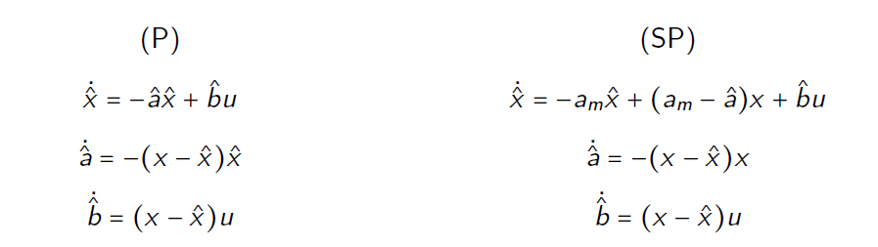
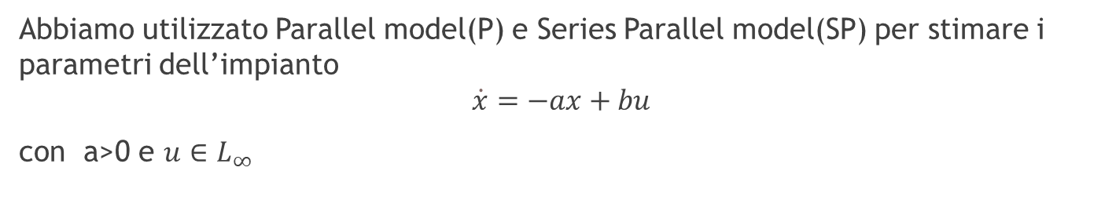
Abbiamo utilizzato Parallel model(P) e Series Parallel model(SP) per stimare i parametri dell’impianto
$$\dot{x}=−ax+bu$$
con a>0 e $u∈L_{∞}$
Aggiungo qualcosa sulla convergenza dei parametri???

Slide 3

Simulazioni
Per segnali di riferimento a gradino, a rampa e sinusoidali.
Con diversi valori di $γ_{1} e γ_{2} .$

Slide 4
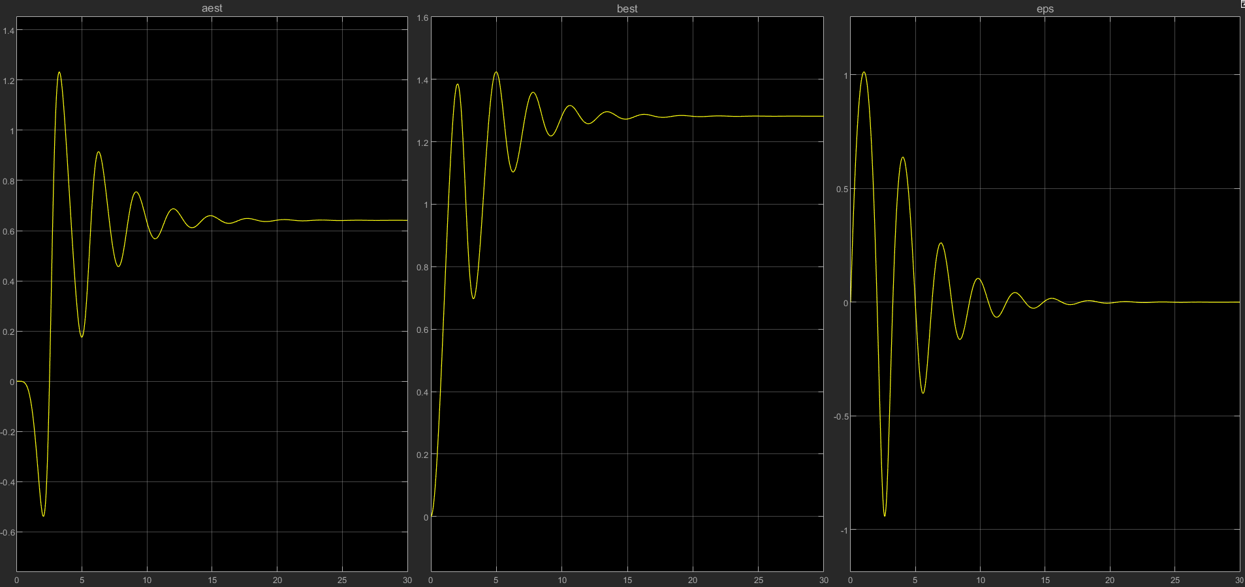
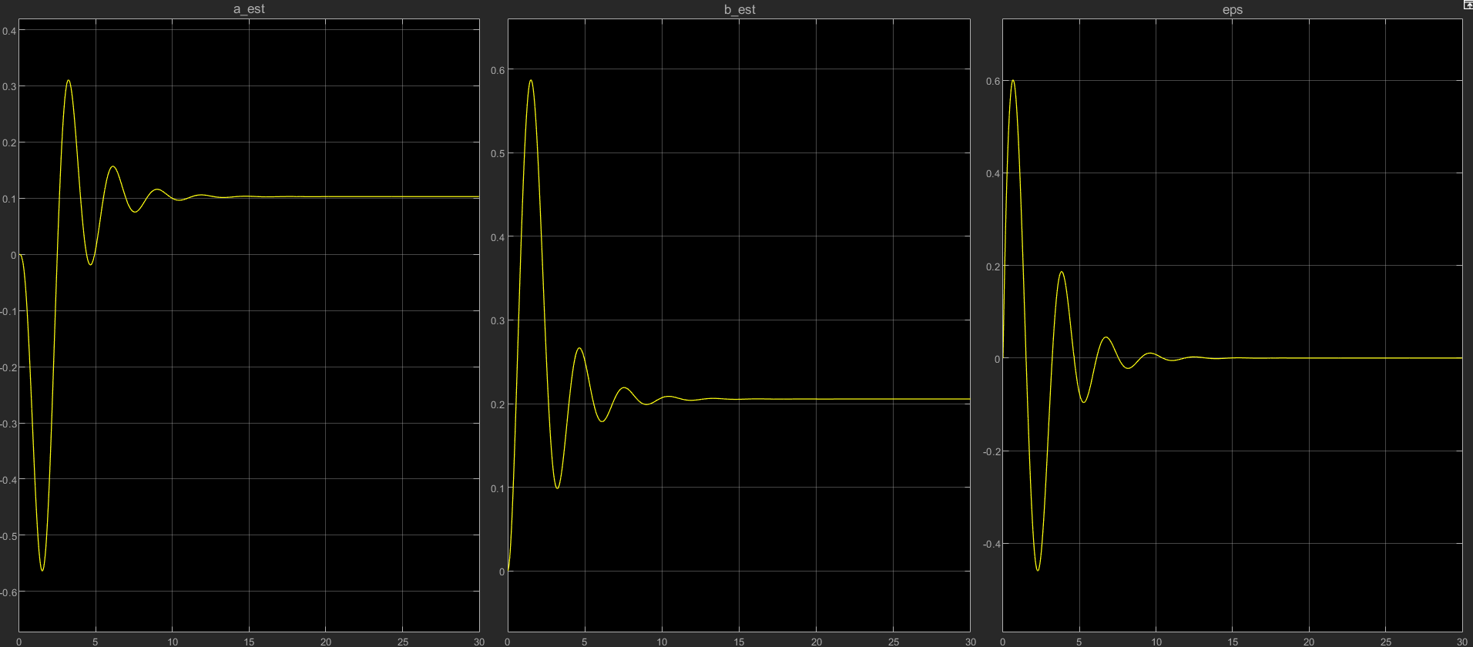
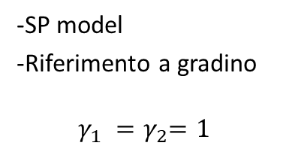
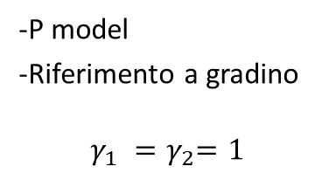
-P model
-Riferimento a gradino
$$γ_{1} {=γ}_{2}=1$$
-SP model
-Riferimento a gradino
$$γ_{1} {=γ}_{2}=1$$

Slide 5
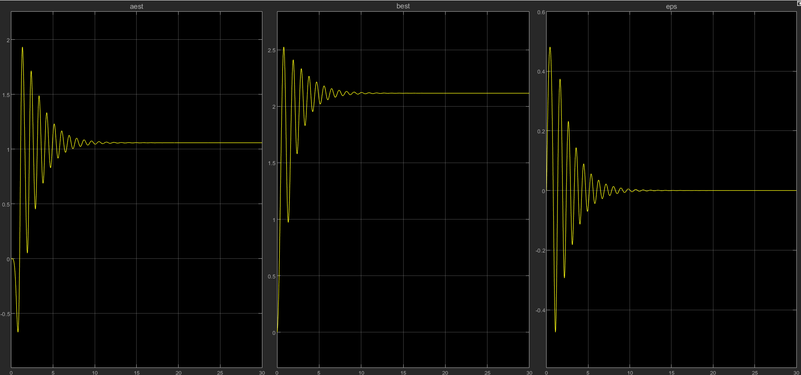
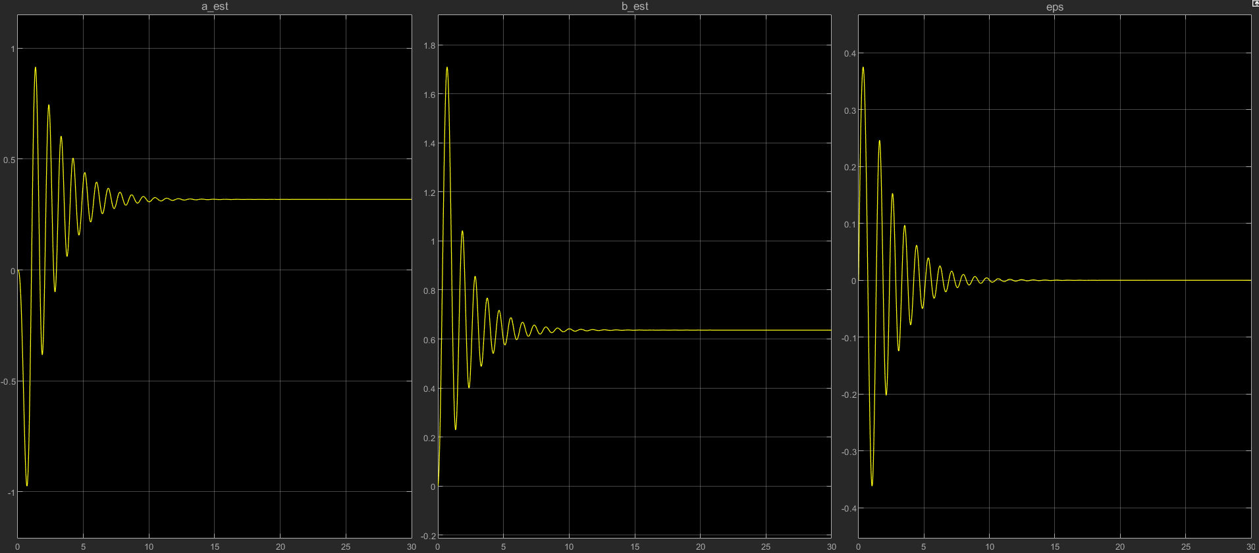
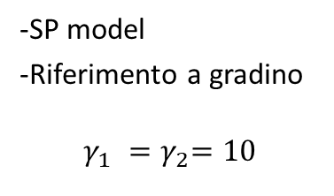
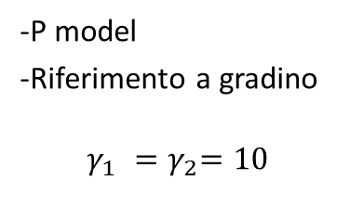
-P model
-Riferimento a gradino
$$γ_{1} {=γ}_{2}=10$$
-SP model
-Riferimento a gradino
$$γ_{1} {=γ}_{2}=10$$

Slide 6
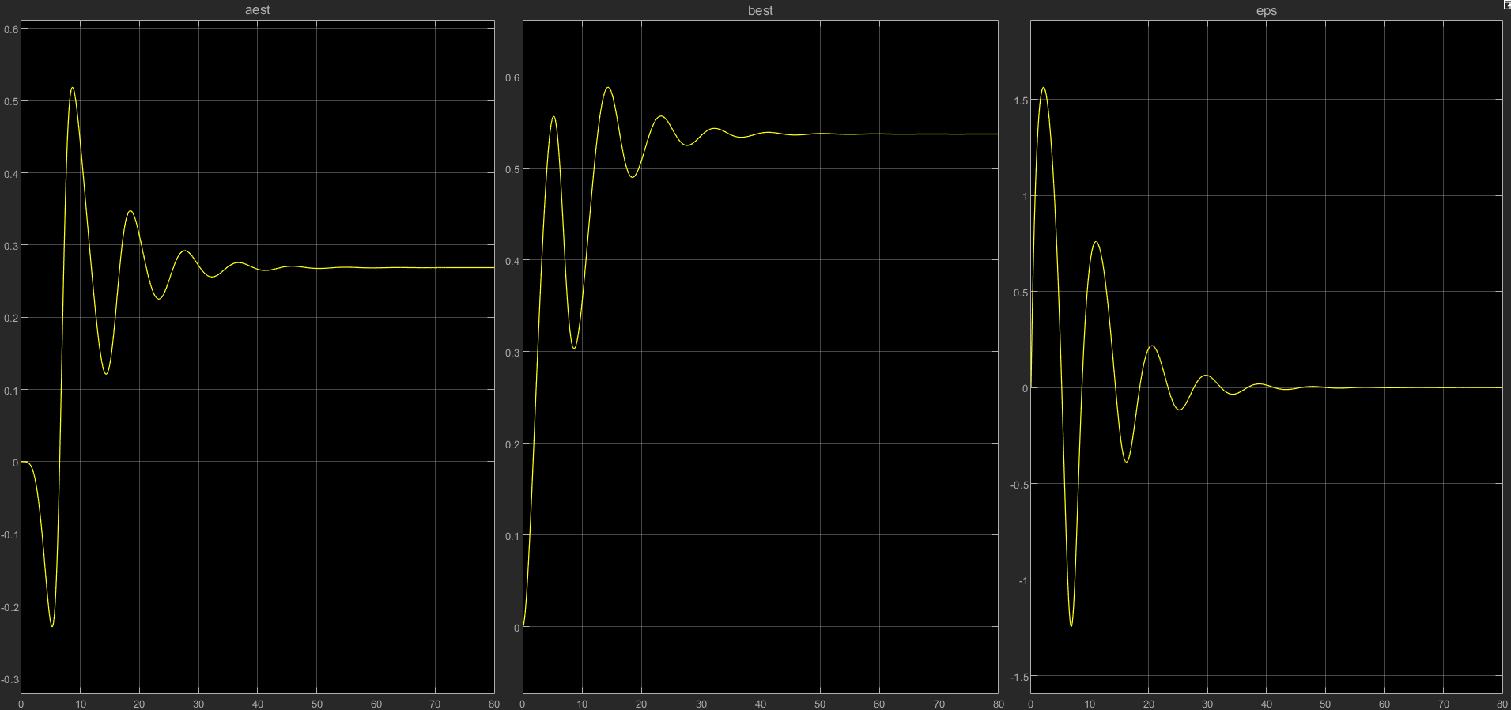
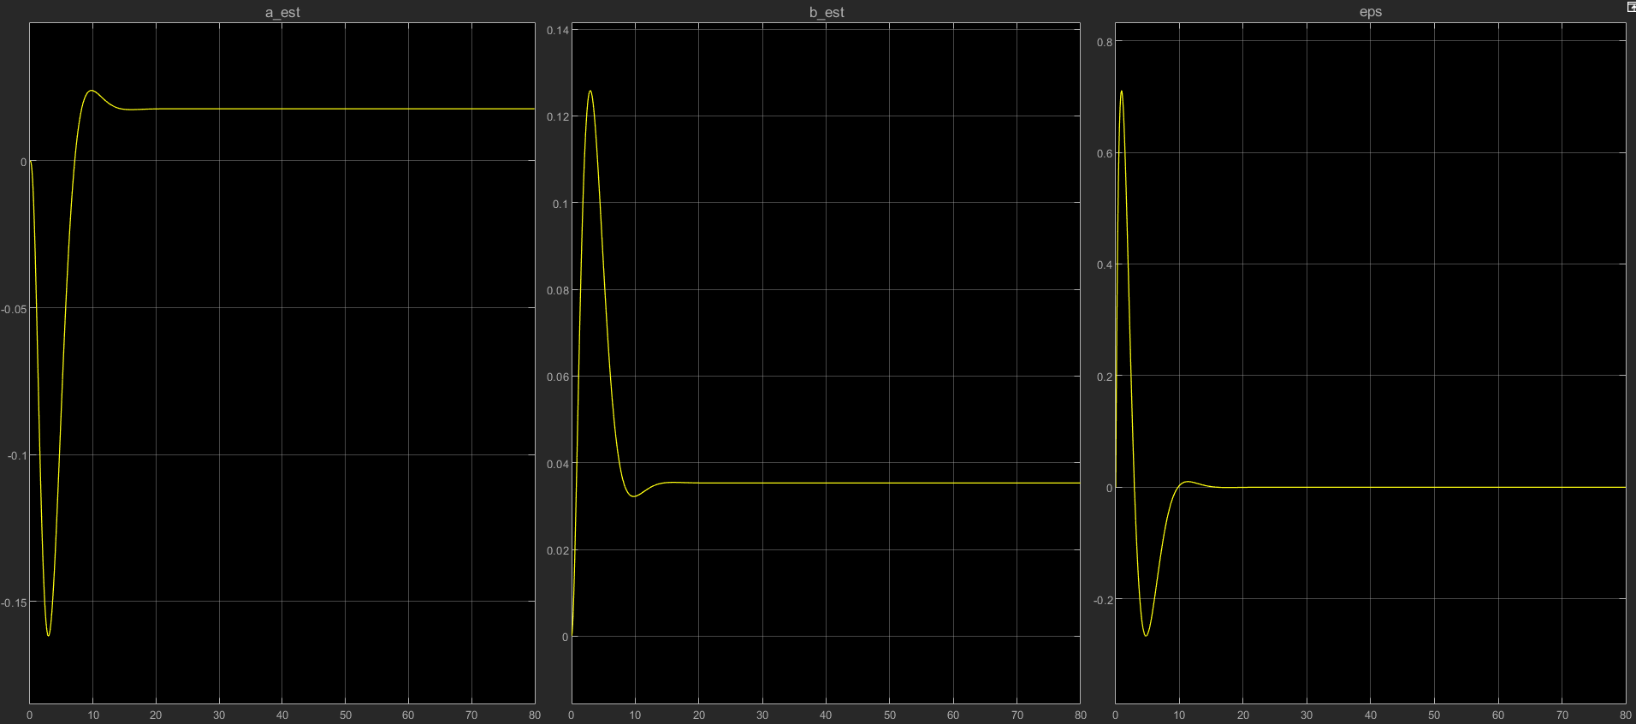
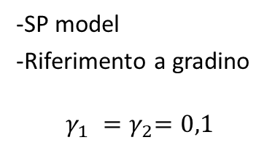
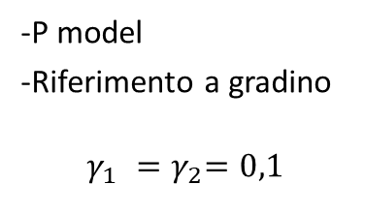
-P model
-Riferimento a gradino
$$γ_{1} {=γ}_{2}=0,1$$
-SP model
-Riferimento a gradino
$$γ_{1} {=γ}_{2}=0,1$$

Slide 7
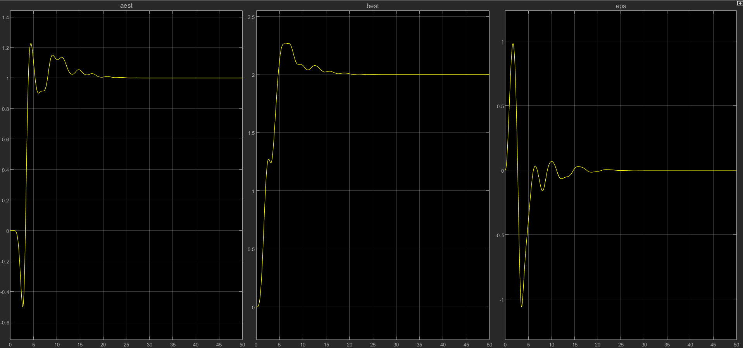
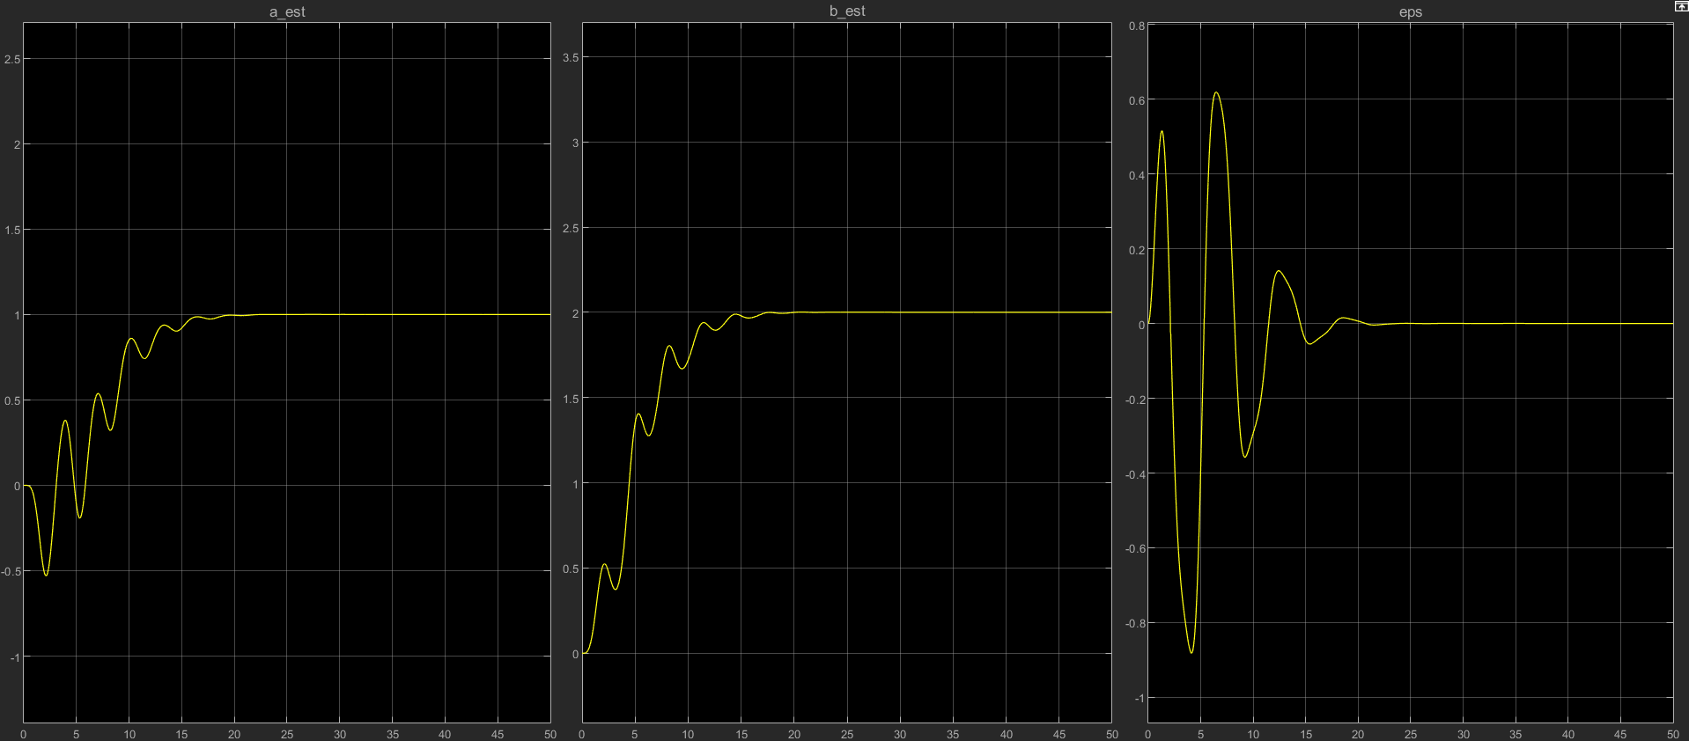
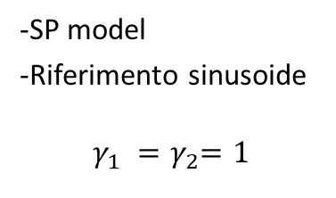
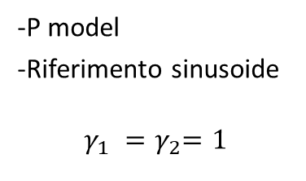
-P model
-Riferimento sinusoide
$$γ_{1} {=γ}_{2}=1$$
-SP model
-Riferimento sinusoide
$$γ_{1} {=γ}_{2}=1$$

Slide 8
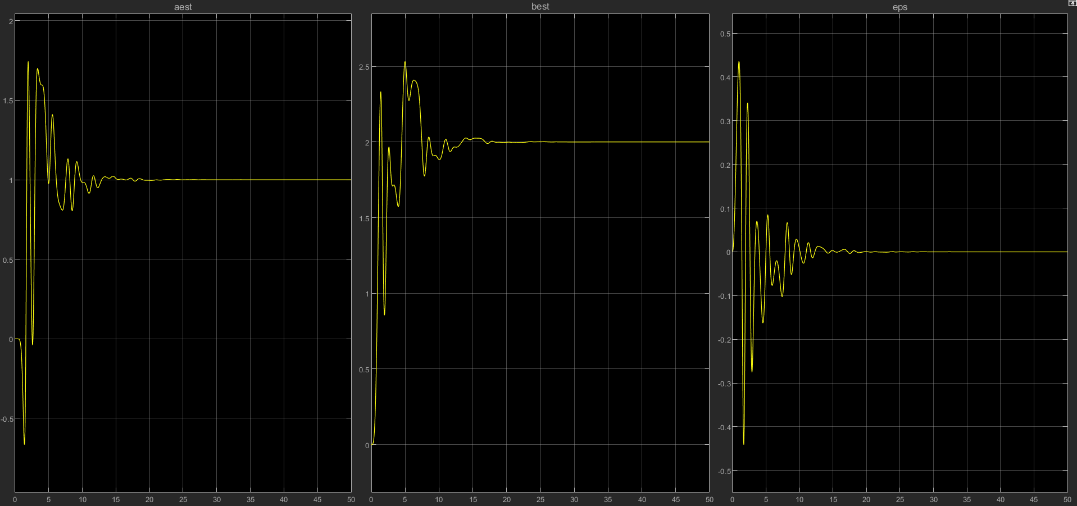
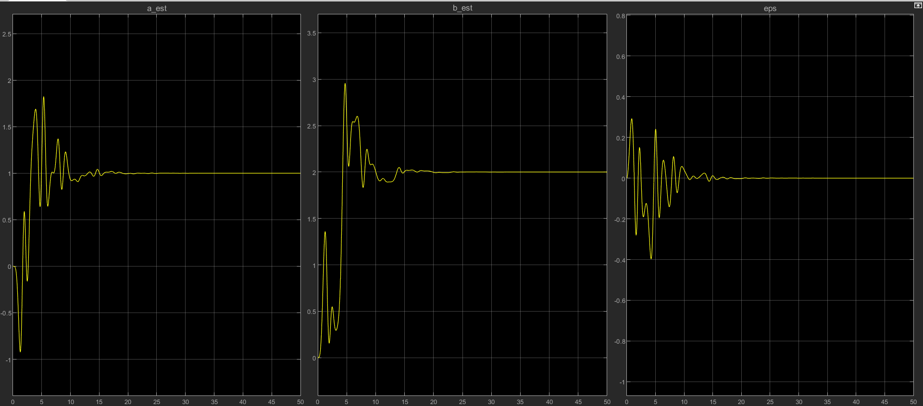
-P model
-Riferimento a gradino
$$γ_{1} {=γ}_{2}=10$$
-SP model
-Riferimento a gradino
$$γ_{1} {=γ}_{2}=10$$

Slide 9
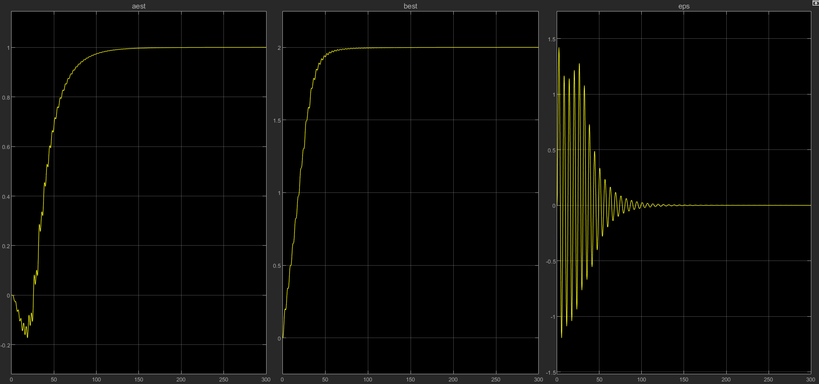
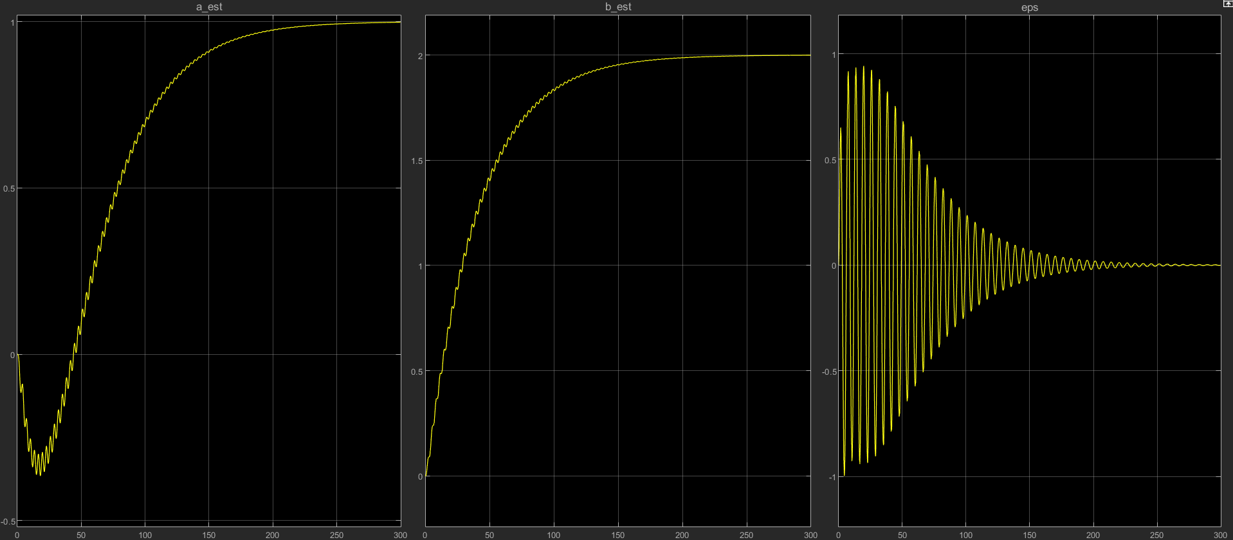
-P model
-Riferimento a gradino
$$γ_{1} {=γ}_{2}=0,1$$
-SP model
-Riferimento a gradino
$$γ_{1} {=γ}_{2}=0,1$$

Slide 10
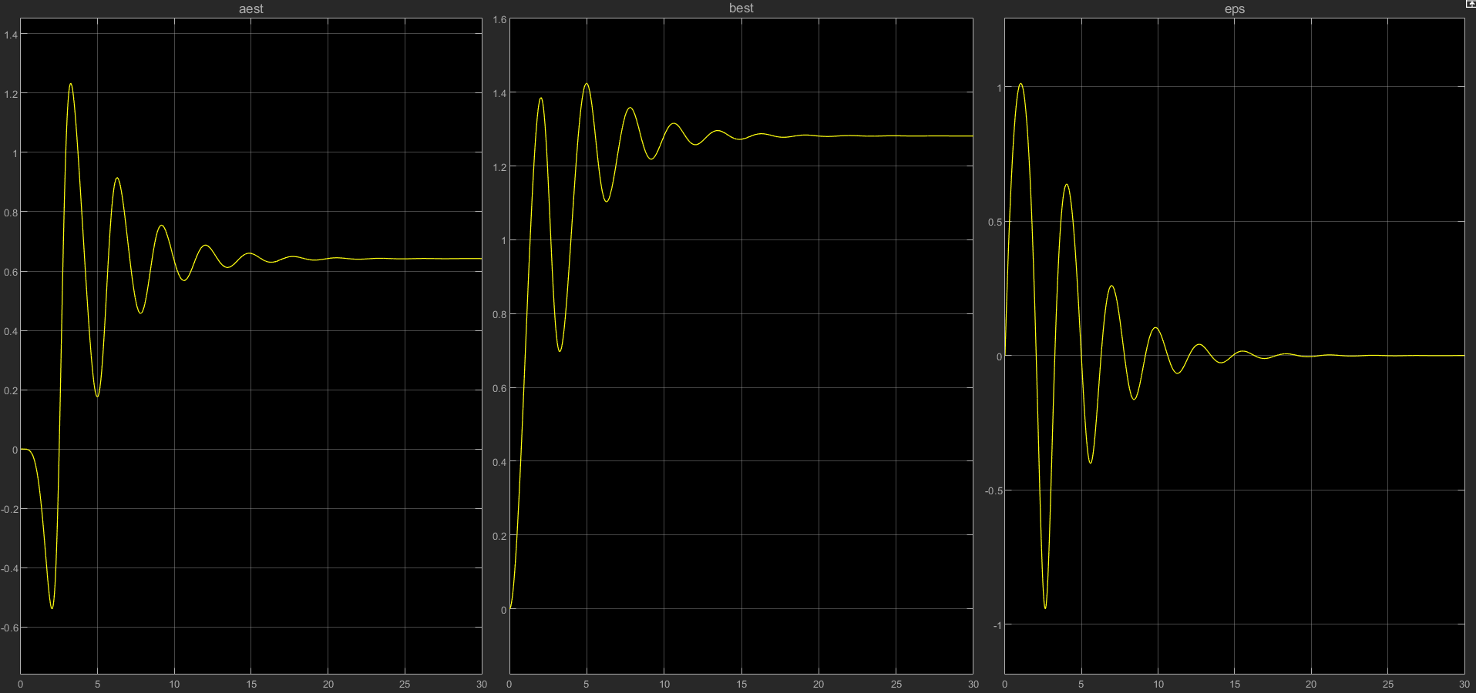
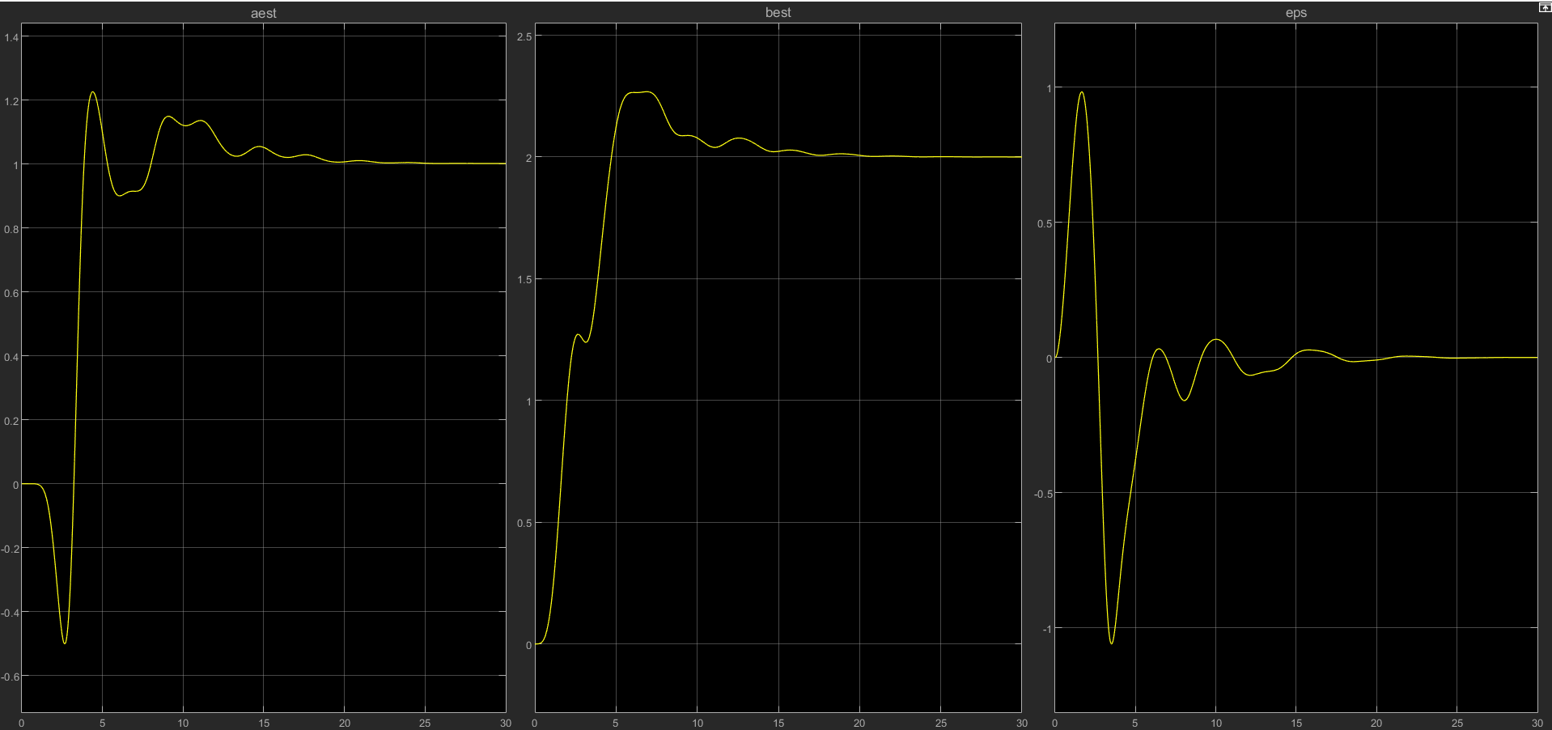
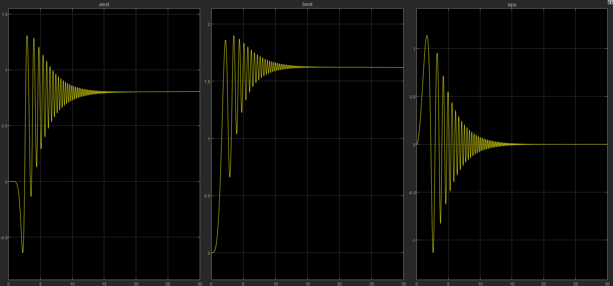
Parametro a tempo variante
Modello P
Gradino
Sinusoide
Rampa

Slide 11
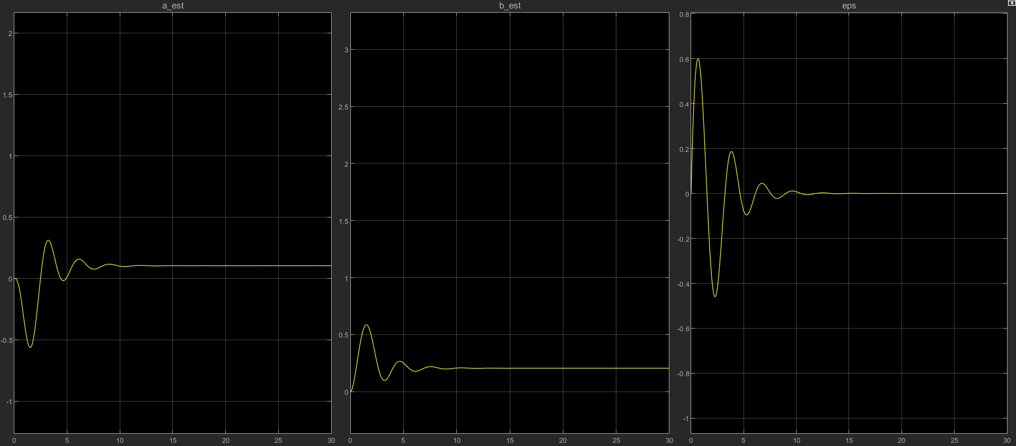
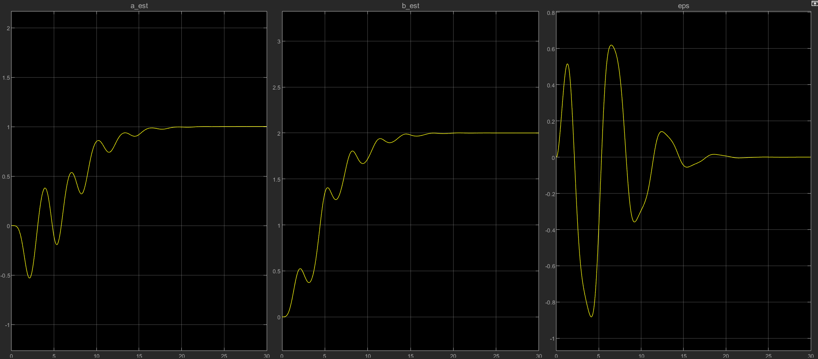
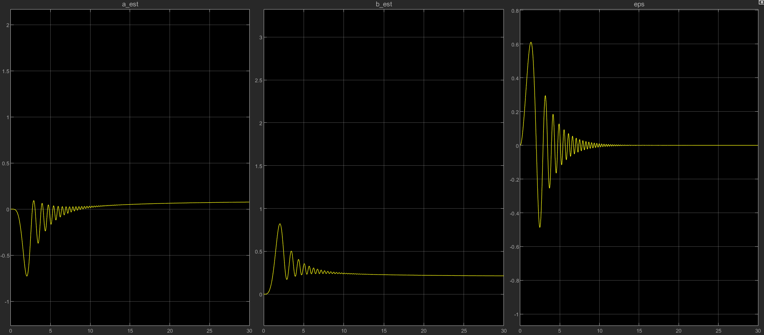
Parametro a tempo variante
Modello SP
Gradino
Sinusoide
Rampa

Slide 12
Conclusioni

